Slide 1
Handkirurgiskt kvalitetsregister HAKIR
En kort introduktion

Slide 2
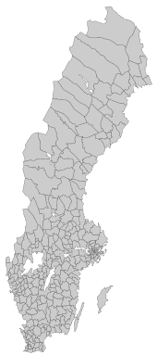
HAKIR-Handkirurgiskt kvalitetsregister
Ett samarbete mellan
Södersjukhuset AB Stockholm
Linköpings Universitetssjukhus
Skånes universitetssjukhus Malmö
Uppsala Akademiska sjukhus
Norrlands Universitetssjukhus Umeå
Sahlgrenska Universitetssjukhuset Mölndal
Universitetssjukhuset Örebro
Ortopedkliniken Vrinnevisjukhuset Norrköping
Capio Läkargruppen AB Örebro
HandCenter Göteborg
Capio Movement Halmstad
Aleris Elisabethsjukhuset Uppsala
HandCenter Stockholm
Liljeholmen Ortopedi
Farsta Ortoped- och Kirurgklinik
Aleris Specialistvård Malmö Arena
Aleris Specialistvård Ängelholm
HandCenter Öresund
Aleris Hand & Fot
Marianne Arner Registerhållare
Annika Elmstedt Nationell koordinator
hakir.se
2024-03-01

Slide 3
Vad är ett kvalitetsregister?
Varför HAKIR?
Organisation
HAKIR nivåer, registrering och enkäter
Informationsmaterial
Hemsidan
Patientens delaktighet
Utdatarapporter
Forskning
Mätmanualer

Slide 4
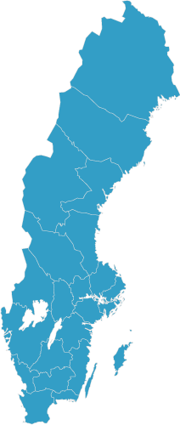
HAKIR är ett nationellt kvalitetsregister
Nationella kvalitetsregister har funnits i Sverige sedan 70-talet. Det finns idag drygt 100 olika kvalitetsregister i Sverige.
Kvalitetsregistren ger oss en unik möjlighet att följa upp den svenska hälso- och sjukvårdens resultat och kvalitet
De har bidragit till att rädda många liv och är en unik företeelse internationellt sett.
Under åren har registren fått en ökad betydelse, i forskningssammanhang, som underlag för ekonomisk prioritering och för beslut om klinisk verksamhet
Handkirurgiskt kvalitetsregister HAKIR startade 2010
De sju handkirurgiska regionklinikerna, en ortopedisk enhet och elva privata enheter deltar

Slide 5
HAKIR Syfte och mål
Att fortlöpande och standardiserat följa upp vårdkvalitet för handkirurgi, inklusive patienternas uppfattning och upplevelse av vården
Jämföra resultat mellan olika behandlingsmetoder och mellan olika enheter
Skapa underlag för klinisk forskning
Minska komplikationer, öka patientsäkerheten och driva förbättringsarbeten
Genom nationellt och interprofessionellt samarbete verka för god och likvärdig handkirurgisk vård i hela Sverige
Öka patientens delaktighet i vården

Slide 6
Organisation
Styrgrupp
Registerhållare, Nationell Koordinator
Verksamhetschefer
SHF och SFH Tvärprofessionell
CPUA
Centralt personuppgiftsansvar
Södersjukhuset AB
Central arbetsgrupp
Registerhållare Marianne Arner
Nationell koordinator Annika Elmstedt
Forskningsstyrgrupp
Registerhållare
Aktiva forskare HAKIR
Nationell arbetsgrupp
Enhetsrepresentanter
Tvärprofessionell
Lokala arbetsgrupper
Lokal koordinator
Enhetsansvariga
LPUA
Lokalt personuppgiftsansvar
Verksamhetschef
Region Skåne
Registercentrum Syd i Lund
Registerplattform
Registerspecialist Lovisa Björnberg
AddPro teknisk drift

Slide 7
HAKIR har två nivåer
Grundregistrering
Omfattar alla handoperationer, inklusive reoperationer och komplikationer
Diagnos- och operationskoder
Specifikation av eventuella reoperationer på grund av komplikation
Patientenkät kring symptom och funktionsnedsättning (PROM) - före, samt 3 & 12 mån postoperativt
Upplevelseenkät (PREM) - 3 veckor postoperativt
Utökad registrering = tillägg
Utvalda diagnoser, skador och operationstyper
Varje klinik väljer vilka operationstyper man vill inkludera, men alla operationer av den typen måste då registreras
Operationsmetod beskrivs (suturteknik, protestyp, senplastik etc.)
Rörlighet, styrka och handfunktion undersöks före, samt 3 & 12 mån postoperativt. Oftast på rehabavdelning.

Slide 8
HAKIR - Arbetsflöde Grund och utökad registrering
3 v postop
Preop
3 mån postop
12 mån postop
Op
3 v postop
Preop
3 mån postop
12 mån postop
Op
UTÖKAD
Patientinformation om HAKIR och 1177
GRUND
Patientinformation om HAKIR och 1177
Patientenkät
Patientenkät
Patientenkät
Patientenkät
Patientenkät
Patientenkät
Patientenkät
Patientenkät
HAKIR 001
Startformulär
HAKIR 002
Grundformulär operation
HAKIR 001
Startformulär
Funktionsmätning
HAKIR 002
Grundformulär operation, samt aktuellt utökat formulär
Funktionsmätning
Funktionsmätning

Slide 9
HAKIR Grundregistrering arbetsflöde
Operationsanmälan
Patientinformations-broschyr samt information om 1177
Registrera 001 Startformulär i 3C och skicka preoperativ enkät
Registrera 002 Grundformulär operation i 3C
Automatiskt utskick av enkät till patient via 1177, 3 veckor samt 3 och 12 månader efter operation
Lokal HAKIR-koordinator
Övergripande ansvar för att registreringen fungerar på de olika enheterna
Tillhandahålla patientinformationsbroschyrer med kontaktuppgifter till lokal koordinator samt övrigt informationsmaterial
Support till medarbetare och patienter
Introduktion av nya användare på enheten
Enhetens kontaktperson mot nationell koordinator. Ta emot och sprida information på enheten
Hantering av enhetens behörigheter. Genomgång av behörighetslistor månadsvis
Rapportering av täckningsgrad månadsvis
Förvaring, arkivering och gallring av eventuella pappersformulär
Annika Elmstedt 22-12-01

Slide 10
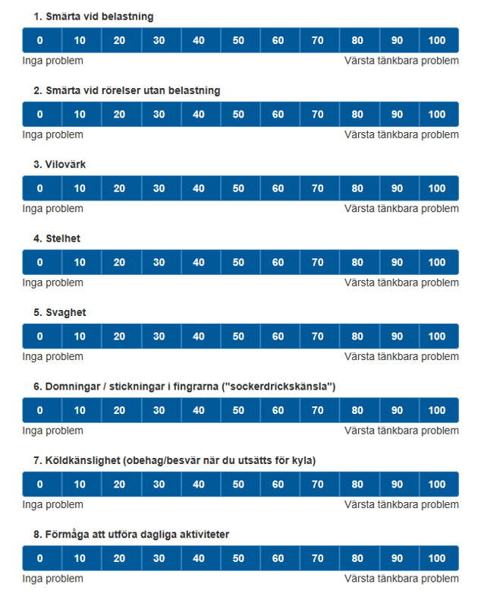
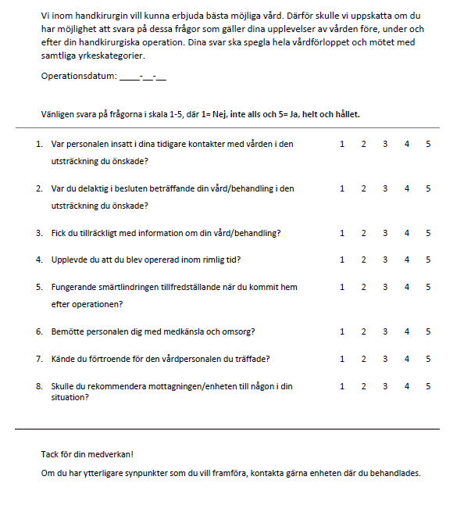
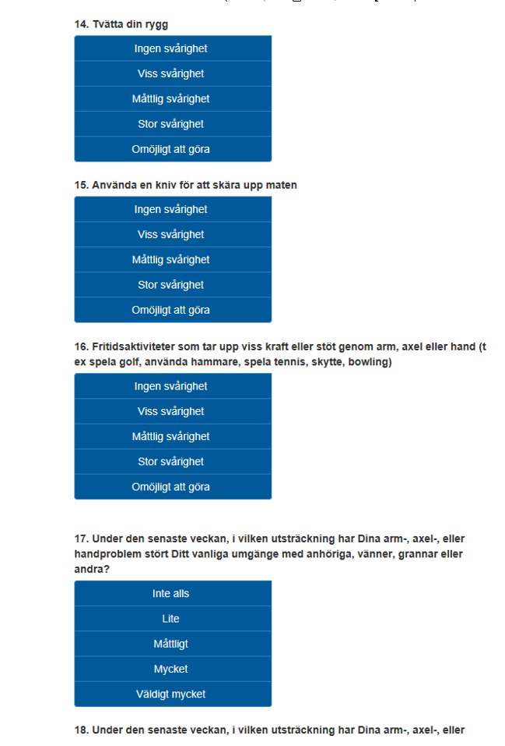
Våra enkäter
1. PROM = Patient Reported Outcome Measure -Hur gick det?
HQ8 och QuickDASH
Före, 3 och 12 månader efter operation
2. PREM = Patient Reported Experience Measure
Hur var det?
Upplevelsen – 3 veckor efter operation

Slide 11
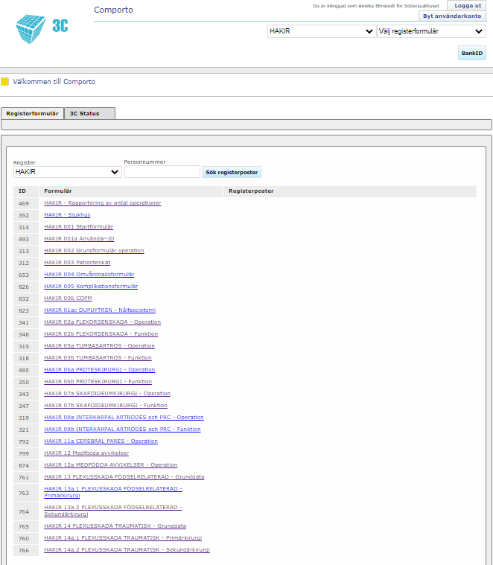
PATIENTÖVERSIKT

Slide 12
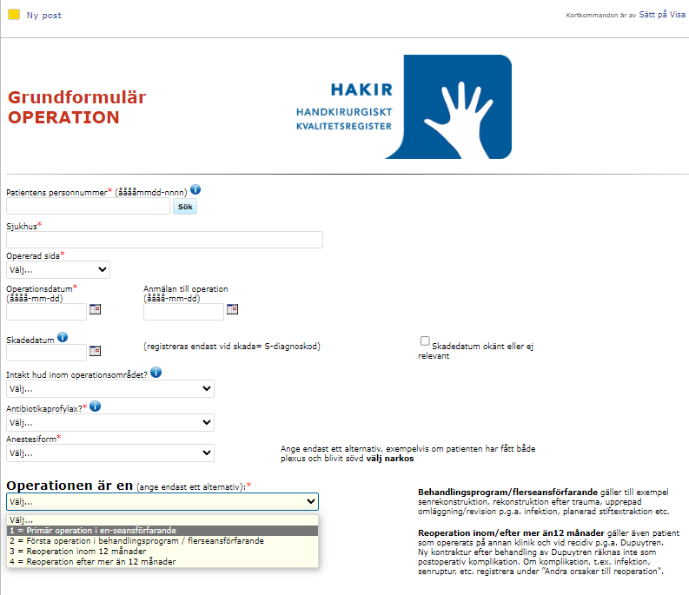
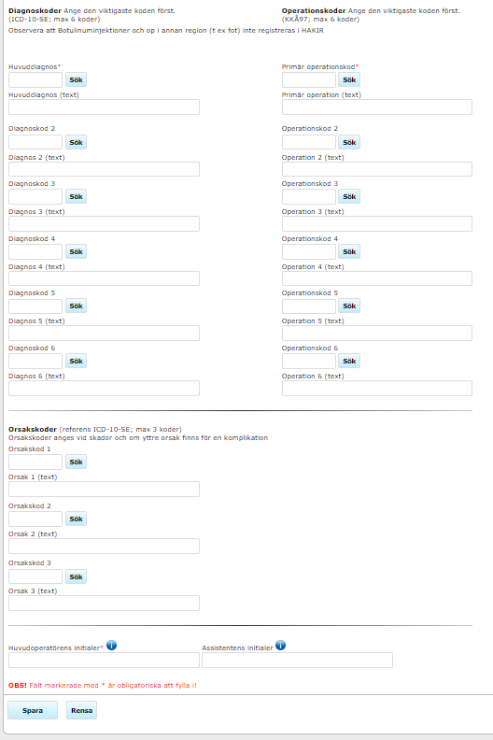

Slide 13
Utökad registrering 2024
Dupuytrens kontraktur – kollagenasinjektion, nålfasciotomi, operation
Flexorsenskador i fingrar (zon I och II)
Nervskada handledsnivå
Tumbasartros
Proteskirurgi skanning
Skafoideumkirurgi (frakturer och pseudartroser)
Interkarpal artrodes och Proximal karpalbensresektion
Cerebral Pares (operationsformulär)
Medfödda avvikelser (diagnosformulär)
Plexuskirurgi
Omvårdnadsformulär
COPM
Obs! Alla enheter har inte utökad registrering

Slide 14
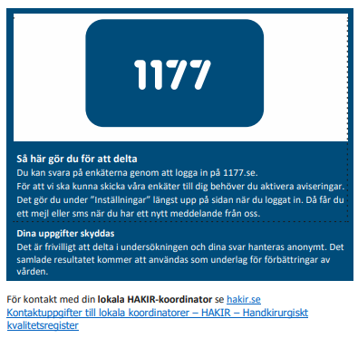
Information viktig!
Länk till hemsidan, hakir.se i meddelandet om enkät i inkorgen på 1177
Information om HAKIR i alla kallelser?
Patientinformationsbroschyr, för andra språk hänvisa till hemsidan och översättning i webbläsaren
Notes:
Informera om 1177, hänvisa gärna till hemsidan

Slide 15
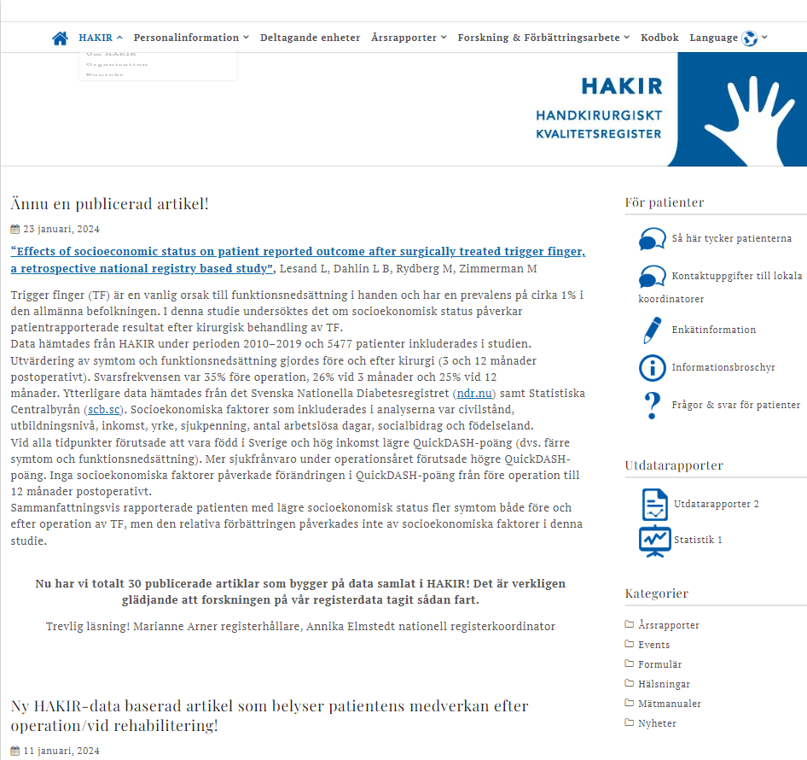
Hemsidan hakir.se
Nyheter
Länk till registrering
Aktuella formulär
Kontaktinformation
Forskning
Utdatarapporter

Slide 16
Under fliken ”För patienter” finner ni information som riktar sig till våra patienter Denna information kan med fördel användas för att öka patienternas delaktighet i fördjupade resonemang kring vård och behandling
Hemsidan
hakir.se

Slide 17
Årsrapporter
Analyser
Förbättringsområden
Forskning
Syfte och mål
Hur alla kan bidra
Alla rapporter från 2010 och framåt finns för nedladdning på vår hemsida

Slide 18
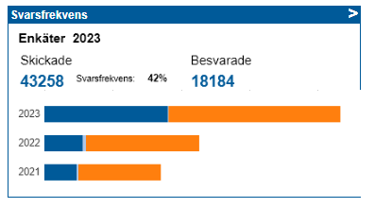
Utdatarapporterna Vid årets slut 2023 hade totalt 191346 operationer registrerats
På hemsidan finns utdatarapporter med öppen visning av registerdata.
Här kan du på ett enkelt och överskådligt sätt få tillgång till ett antal diagram som du kan anpassa just efter dina önskemål.

Slide 19
Månadsrapport
Varje månad sammanställs en rapport för varje deltagande enhet
Här finner ni:
Aktuell täckningsgrad
Svarsfrekvens för postoperativa enkäter
Operation inom 2 dagar för böjsenskada
Upplevelse av bemötande delaktighet och förtroende vid 3 v postoperativt
Upplevelse av operationsresultat 12 månader postoperativt
Upplevelse av bemötande 3 månader postoperativt
Problem med dagliga aktiviteter före och efter operation
Upplevd funktionsnedsättning före och efter operation
Antal patienter med reoperation på grund av postoperativa problem

Slide 20
Registerforskning
Forskningen på HAKIR-data har tagit fart på allvar och vi har nu 30 publicerade artiklar och flera projekt är på gång.
Alla publicerade artiklar finns tillgängliga via hemsidan Forskning – HAKIR – Handkirurgiskt kvalitetsregister
Vår omfattande insamling av patientrapporterade resultat är helt unikt i ett internationellt perspektiv

Slide 21
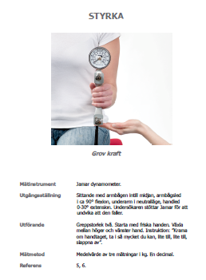
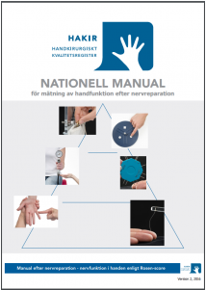
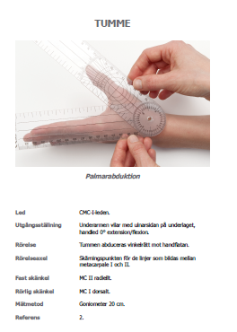
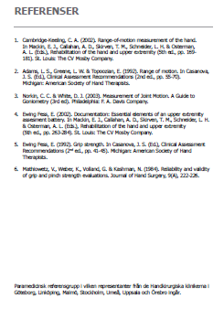
HAKIR Rehab Funktionsuppföljning Mätmanualer, gemensam standard, valitt och reliabelt statustagande Samverkan kring rehabprogram, informationsmaterial, bedömningsinstrument mm

Slide 22
Mätmanualerna
Samarbete mellan rehab-enheterna vid de handkirurgiska regionklinikerna
Två manualer
Rörlighet och styrka
Handfunktion efter nervreparation
Används även i primärvården och på lärosäten
Översatta till flera språk
Manualerna finns att ladda ner från hemsidan.
Introducera gärna alla nya kollegor som tar status, läkare och rehab
Notes:
Syftet med manualen var att få en gemensam standard i handkirurgi Sverige startades 2010

Slide 23
HAKIR gör nytta!
För handkirurgin
Synliggör karakteristika för vår specialitet
Ökar nationellt och interprofessionellt samarbete
Skapar underlag för forskning
För vården
Statistikverktyg
Successivt förbättra vårdkvaliteten
Minska komplikationer och kostnader
Tydliggöra patientens upplevelse av vård och behandling
Skapa evidens för nationella riktlinjer
För patienten
Bidra till god, säker och likvärdig vård
Ge underlag för delaktighet i beslut om vård
Bidra till individuell anpassning av vården
hakir.se

Slide 24
TACK! Marianne Arner Registerhållare Annika Elmstedt Nationell registerkoordinator
hakir.se

